Slide 1
元宇宙教育生态中的教与学
智慧元宇宙教育服务生态
元宇宙教育空间
学生社区
虚拟学生
虚拟教师
领域/专业/方向/主题
教师社区
<生-课-场>
<师-课-场>
场景学习 - 交互行为 -
元宇宙OMC课
场景教学 - 交互式教学 -
课-场
关联性
学生
学生
数字化身
场景教学
教师
数字化身
教师
场景学习
认知网络
元宇宙教学活动场景
教学反馈
智能终端
智慧教室
拟实场景
教学内容
智能工具
元宇宙教育服务平台网络
课件库
场景库
资源库
知识库
数据库
案例库
元宇宙件库

Slide 2
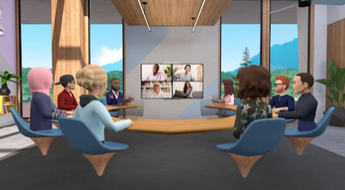
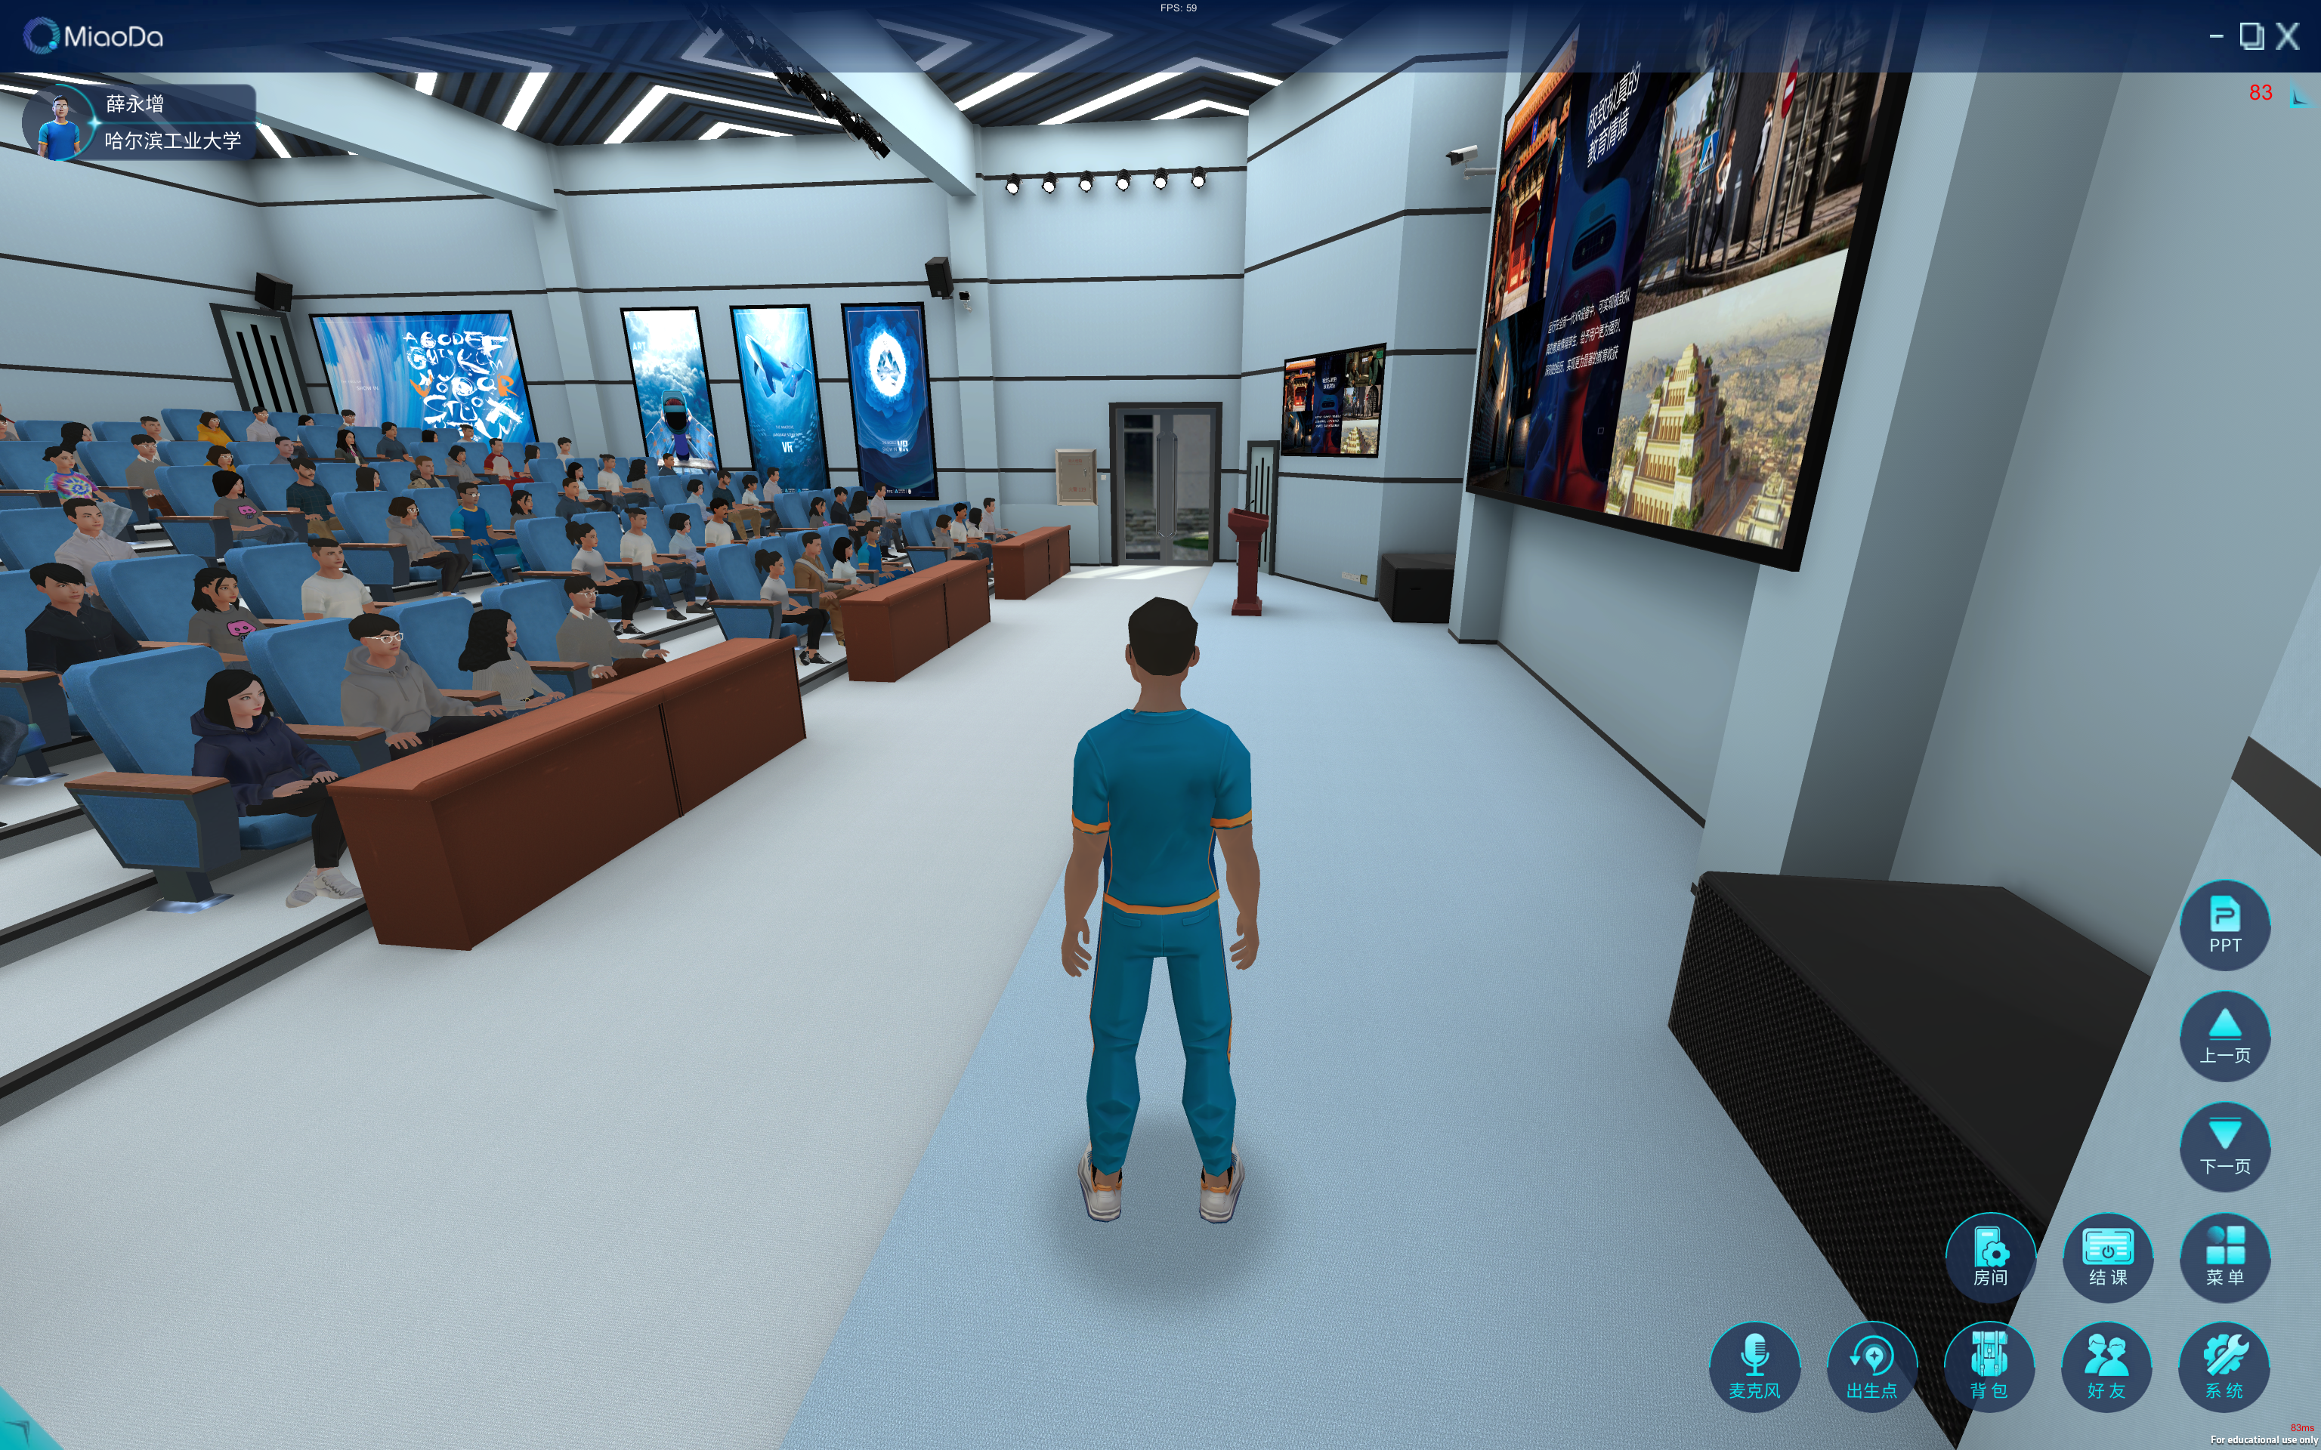
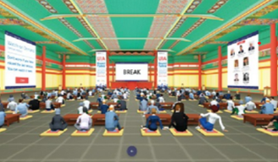
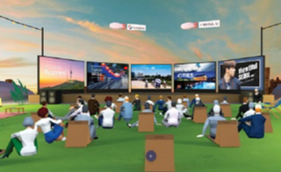
元宇宙教室及教学相关要素
注册、参与、教学、服务、管理
人物/角色
未来元宇宙教室
课程/内容
课前定制、课中启动使用、课后服务
<生-课-场>
学生数字化身
学生
课程
MOOC课件
数字原生学生
OMC课件
学习伴侣
学 与 教
嵌入片段
教师数字化身
教师
教室/场景形态
场景内容
教学场景配置
虚拟教师
课程场景构建
虚拟助教
传统式教室
现场式教室
课程构件
大班教室
设施、配置、场景、支持
教学过程
教学组织安排
组织者
<师-课-场>
环顾型教室
教学模式/方式
虚拟大学/学院
小班教室
围绕型教室
教学时间计划
第三方教育
服务平台
答疑式教室
场景型教室
课前/课后活动
场景中人物
其他角色
自学式教室
体验型教室
教学服务
导学/导教服务
场景解说员
教室教学时空服务
教学辅助技术
俱身式教室
空间环境
沉浸式
交互技术
教学行为跟踪
场景导学员
教室道具器物
元宇宙
课件
场景道具器物
教学对象模型
教学效果评价

Slide 3

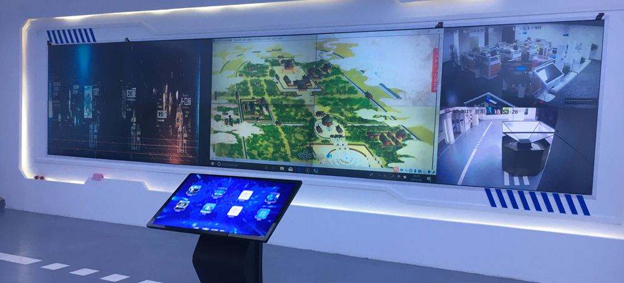
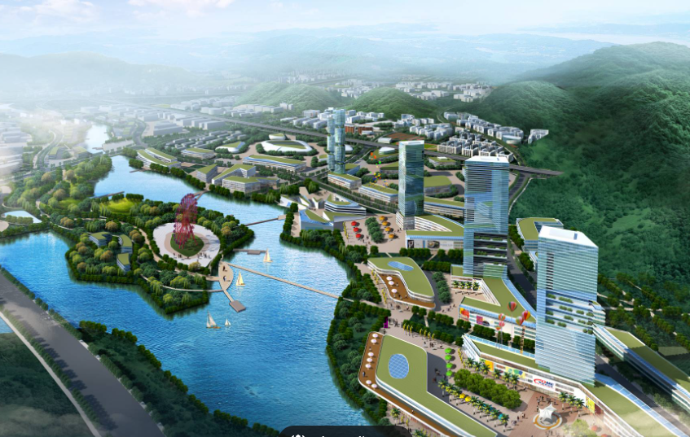


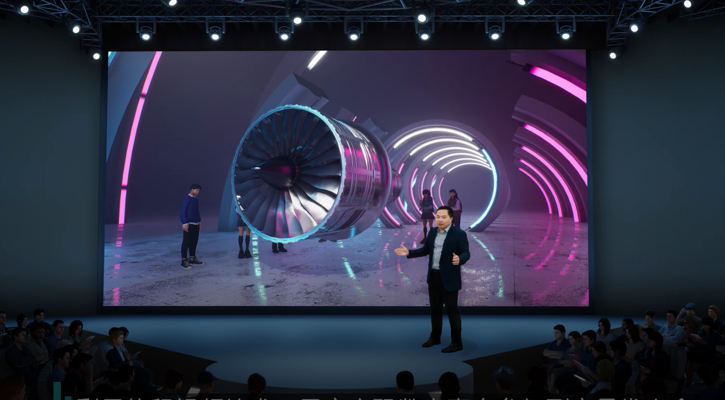
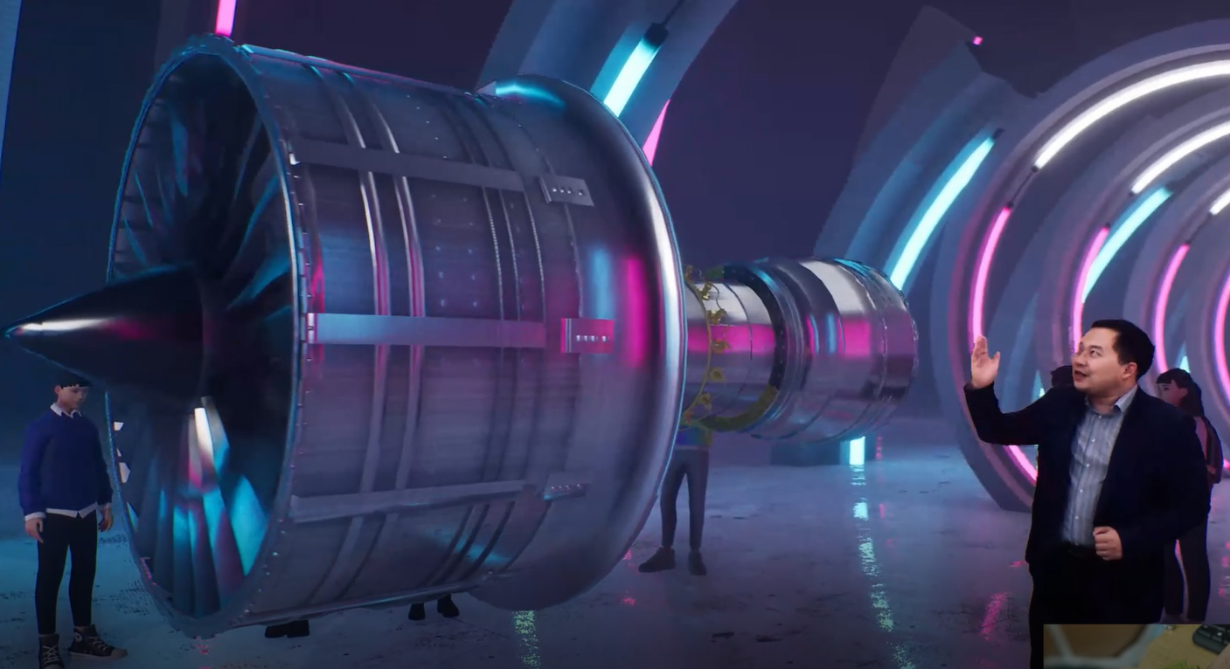

元宇宙教室与元宇宙课的教学服务
实/虚界面
元宇宙虚拟教室场所
课/场界面
现实世界
虚拟空间
虚拟教室
大屏/显示器
课程内容场景
<生-课-场>
课
场
仍然将虚拟教室作为
教学活动的基本场所
人物/角色
未来元宇宙教室
课程/内容
MOOC
虚拟学生
学 与 教
OMC
虚拟教师
数字化身的
交互行为
教室/场景形态
元宇宙教室中
OMC教学活动
<师-课-场>
搭建教室
形式与环境
支撑教学
活动与服务
元宇宙场景下
OMC教学内容
现实世界
的师生
智慧元宇宙教室服务平台
将虚拟场景作为具身
学习与体验的基本场所
现实世界中
师生通过设备
接入元宇宙
虚拟教室
学生及身
份管理
教师及角
色管理
教室场景
配置
教室场景
搭建
教室场景
连接/组合
课程内容
载入/调度
教学交互
过程服务
教学行为
跟踪
教室时空
计划管理
学生及数
字化身库
教师及数
字化身库
教室场景
配置库
场景教学
元宇宙件库
教学场景
模型库
MOOC/
OMC课件库
教学
案例库
视频
媒体库
教室管理
数据库

